Slide 1
Identitet och åtkomst i en federation
Vad är det och hur fungerar det?

Slide 2
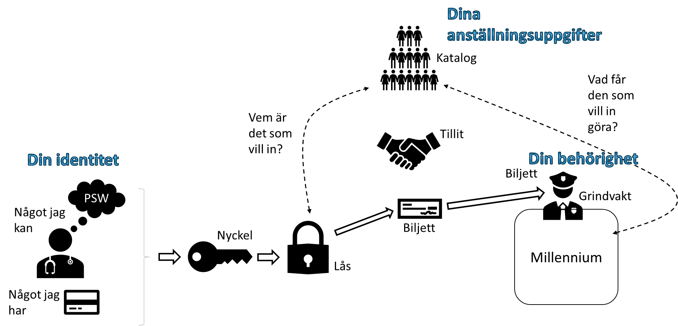
Enkel och säker inloggning till en tjänst

Slide 3
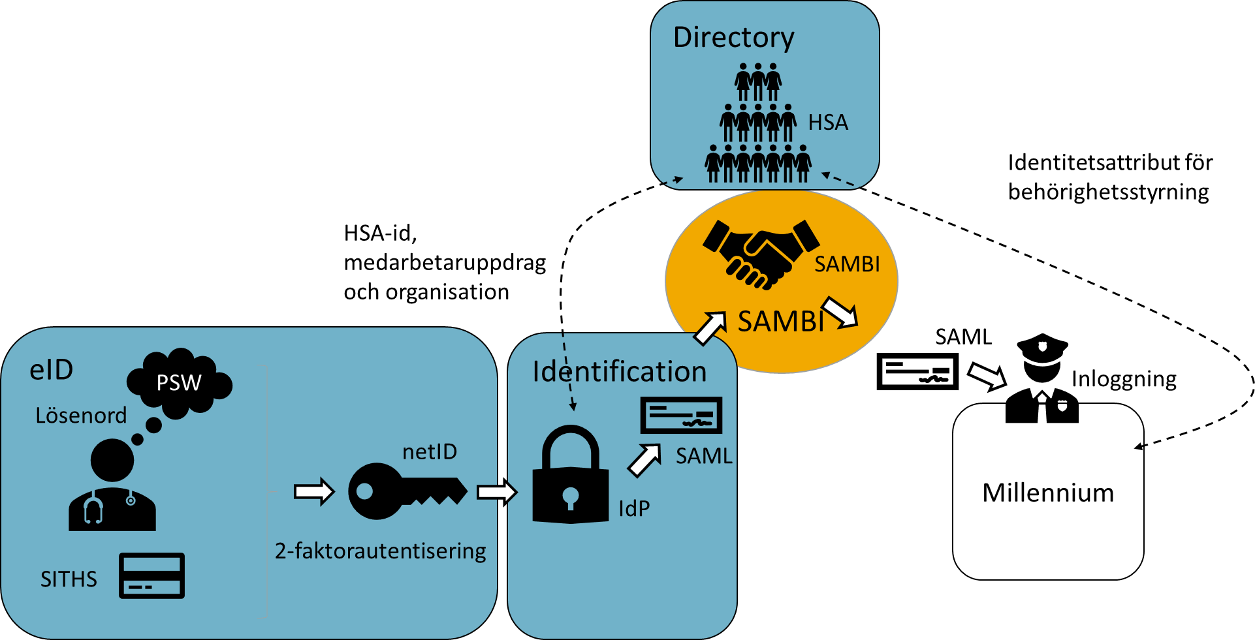
Ett exempel från VGR - FVM
Dina anställningsuppgifter
Din identitet
Din behörighet

Slide 4
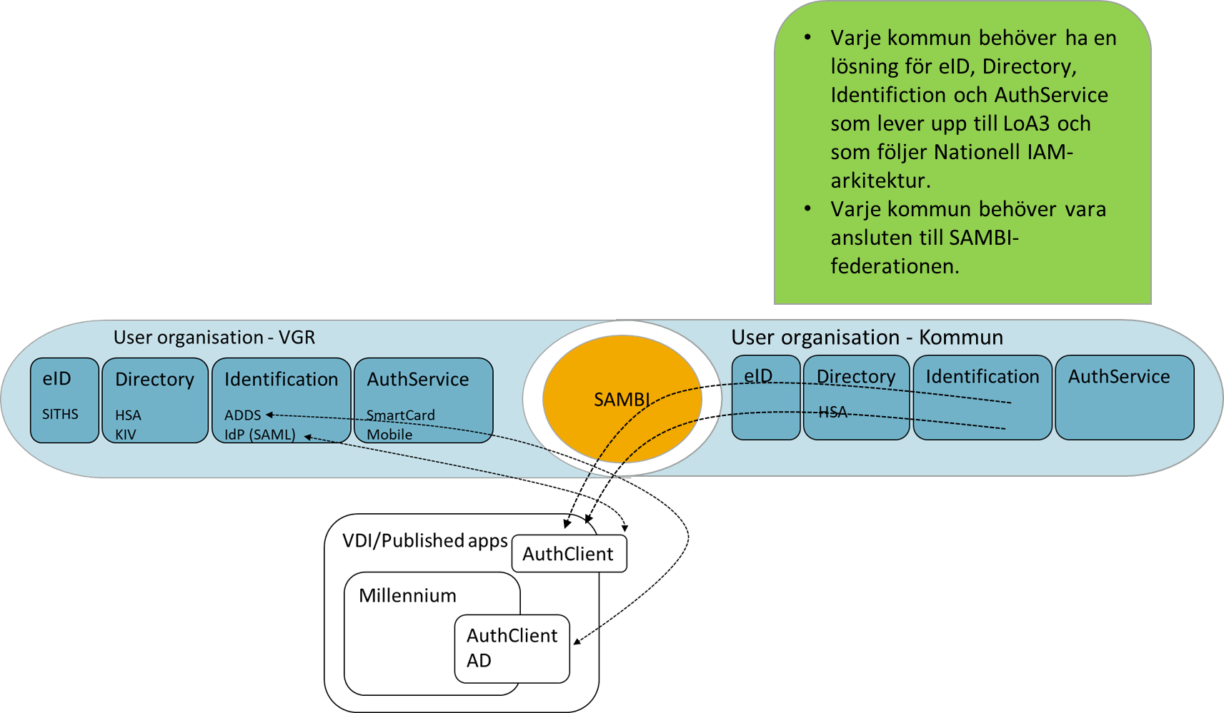
Tillit bygger på vissa gemensamma ställningstaganden – krav från FVM

Slide 5
Federation
Ett samarbete mellan olika organisationer och leverantörer med möjlighet att använda sin identitet över organisationsgränser där det finns en gemensam överenskommelse om hur en identitet ska hanteras och säkerställas för att kunna användas hos flera organisationer och tjänster kallas för en identitets- och behörighetsfederation, ett samarbete mellan flera olika parter som resulterar i en väldigt flexibel lösning som erbjuder gott om möjligheter till smarta finesser och nya funktioner, samtidigt som den personliga integriteten är skyddad.
Notes:
identitetssystem

Slide 6
Överenskommelserna som bygger en federation
Tillit Ingående parter måste känna att de kan lita på varandra. Därför behövs bland annat bestämmelser för hur nya tjänster och organisationer läggs till i federationen samt vilka krav som ställs på hur användaren grundidentifieras och hur detta efterlevs vad gäller identitetsutgivning.
Attribut Uppgifter om användarna i en federation behövs ofta för att den ska kunna uppfylla sitt syfte. Med hjälp av så kallade attribut går det exempelvis att ange om en användare är lärare eller elev och utifrån det kan tjänsteleverantörer bestämma vilka delar av tjänsten som användaren ska få tillgång till.
Standarder för teknik Den tekniska implementationen av den överenskomna tilliten mellan organisationer kräver standarder som definierar hur det ska gå till, så alla vet att det sker på ett känt, kontrollerat och överenskommet sätt.
En gemensam infrastruktur Den faktiska tekniken som knyter ihop federationsoperatören, identitetsleverantörerna och tjänsteleverantörerna med varandra i ett ekosystem så att en användare kan komma åt den information/funktionalitet, tjänsteleverantören gett behörighet till, oavsett om den ligger inom den egna organisationen eller externt hos ansluten tjänsteleverantör.

Slide 7
Delarna i en federation
En identitetsfederation består av flera delar. En eller flera användarorganisationer använder sig av minst en identitetsintygsutgivare, låter användarna identifiera sig med en elektronisk identitetshandling och kan vara kopplad till en Attribututgivare för att hitta användarattribut. Det behövs minst en tjänsteleverantör, som erbjuder tjänster till användarna. Ofta finns det också en federationsoperatör som har ett övergripande ansvar för federationen. Om det finns flera olika identitetsleverantörer finns det också en anvisningstjänst. Anvisningstjänsten håller koll på vilka identitetsleverantörer som är med i federationen och hjälper på olika sätt användarna att hitta "sin" identitetsleverantör.
I en federation är det alltså identitetsleverantören som har ansvaret för att kontrollera en användares identitet. Från identitetsleverantören får tjänsteleverantörerna reda på om användaren har identifierat sig på ett godkänt sätt. Men det kan också följa med information om behörighetsnivåer och annat, så kallade användarattribut. Utifrån dessa attribut kan tjänsteleverantören bestämma vilka funktioner som användaren ska få tillgång till. I ett system för skolbetyg kan det till exempel innebära att en elev bara får se sina egna betyg. En lärare kan däremot ändra betyg, men bara för de klasser som de undervisar i.

Slide 8
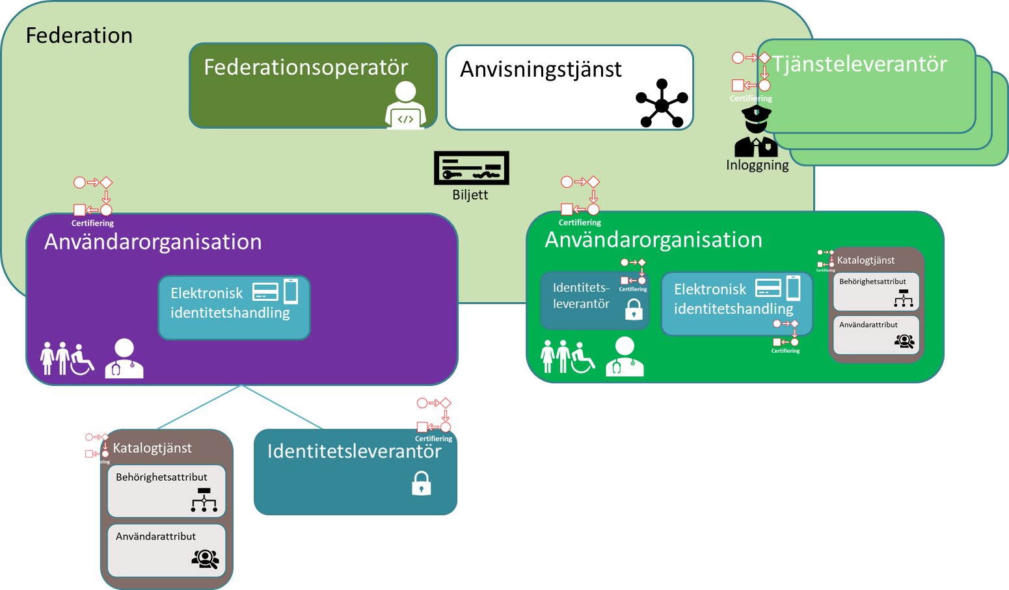
Delarna i en federation

Slide 9
Pengar att spara och integritet att skydda
Pengar är ofta en stark drivkraft för att bygga en identitetsfederation. Att göra id-kontroller är kostsamt. Det uppenbara är investeringar i teknik som i slutänden måste finansieras av användarna. Men det finns också mindre uppenbara kostnader, till exempel för att driva och underhålla databasen med användaruppgifter. En stor fördel med en identitetsfederation är att informationen om den enskilda användaren bara behöver finnas på ett ställe. Det gör att de sammanlagda underhållskostnaderna minskar. Med standardiserad teknik för id-kontroller och ett system där olika aktörer litar på varandra kan kostnaderna pressas och en valfrihet kan erbjudas.
Men det är inte bara direkta kostnadsbesparingar som ligger bakom önskemålen. Enklare utveckling är ett annat argument. Om tjänsteleverantörerna tar hjälp från en identitetsleverantör för att göra id-kontrollerna behöver inte tjänsteleverantören på egen hand hänga med i teknikutvecklingen. Om identitetsleverantör och tjänsteleverantör bara kommit överens om hur identitetsinformationen ska utbytas dem emellan kan identitetsleverantören använda vilken teknik som helst för att låta användarna identifiera sig.

Slide 10
Vinster med en federation Vad nyttan med en federation är beror på perspektiv. För användare och deras organisationer finns vissa fördelar, för tjänsteleverantörer andra. Till detta kommer också branschövergripande vinster.
Nytta för användare: Rätt implementerad stärker en federation användarens integritet. Enklare lösenordshantering och ett single sign on-förfarande förenklar vardagen. Inga nya konton måste skapas.
Nytta för organisationer: En förenklad administration av användarkonton när de finns samlade i en databas och inte hos alla de tjänster som användarna utnyttjar. Minskar till exempel risken för att anställda som slutat fortfarande har åtkomst till tjänster.
Nytta för tjänsteleverantörer: De behöver inte längre administrera användarkonton, utan kan fokusera på sin kärnverksamhet. Säkerheten ökar eftersom en användares identitet kollas en gång, på ett tillräckligt säkert sätt.
Nytta för branschen: Om flera tjänsteleverantörer och brukarorganisationer samlas i en federation kan det driva utvecklingen i branschen som helhet. En federation med många skolor anslutna kan exempelvis göra det mer attraktivt för förlag att börja jobba med digitala läromedel, eftersom tröskeln för att nå ut med dem sänks. I ett större perspektiv innebär en federation minskade kostnader, eftersom både teknik och databaser kan återanvändas.

Slide 11
Verksamhetsbehov och drivkrafter kopplat till identitet och åtkomst – Ineras referensarkitektur
Uppfylla regulatoriska krav och behov av informationsskydd, t.ex. krav på stark autentisering och möjlighet att följa upp åtkomst till information.
Samordnad, enkel och säker singelinloggning (SSO) till lokalt, regionalt och nationellt IT-stöd (e-tjänster).
Möjliggöra flexibla inloggningssätt anpassade till såväl individen, verksamheten som informationssäkerhetskrav.
Möjliggöra mobila arbetssätt, både vad gäller användarnas rörlighet och användning av mobila plattformar för informationsåtkomst.
En samlad och kvalitetssäkrad hantering av användaridentiteter och behörigheter i IT-stödet, utan onödig administration.
En samordnad administrativ vy inom organisationen, där systemövergripande grundläggande användarprofiler kan sättas utifrån säkrade masterdata och beslut om behörighetstilldelning.
Smidiga och säkra sätt att förse användare med säkra e-identiteter för inloggning.
Flexibla säkerhetslösningar till rimlig kostnad och hanterbar förvaltning
Utveckling av proprietär säkerhetsteknik i e-tjänsterna är inte kostnadseffektivt och skapar inlåsningseffekter.
Anslutning till säkerhetstekniken behöver vara standardiserad, så att kostnaderna kan hållas nere, förändringstakten kan ökas i informationssystemen, samt en stabil förvaltning kan upprätthållas.
Minskat teknikberoende - kunna använda olika tekniska verktyg (mobila plattor, tryckkänsliga tavlor, smartmobiler, terminaler osv.) för att nå information på sätt anpassade till verksamhetens och individens behov, utan teknisk låsning till vald säkerhetsteknik.
Säker åtkomst till information inte bara genom ett system, utan via vyer till flera bakomliggande informationstjänster, utan extra inloggningar.
Kunna samverka kring IT-lösningar över organisationsgränser, utan att säkerhet och identitet- och behörighetshantering blir ett hinder, t.ex.
Samverkan via nationella och regionala e-tjänster.
Gemensamma verksamhetsstöd över organisationsgränser.
Samverkan med myndigheter – t.ex. krav på federativ anslutning för att nå myndigheters informationstjänster.
Nyttja molntjänster hos extern tjänsteleverantör via egen befintlig ITinfrastruktur och identitetshantering baserat på överenskommelse.

Slide 12
Tekniska lösningar för identitetsfederationer
När en federation ska realiseras, oavsett om det är på samhällsnivå eller mellan en handfull företag, är överenskommelserna mellan identitets- och tjänsteleverantörer viktiga. De måste bestämma vilka regler som ska gälla i federationen, hur användaruppgifter ska delas mellan deltagarna i federationen, hur uppgifterna ska lämnas ut till användarna på ett kontrollerat sätt och lösa ytterligare ett antal frågor kring formalia.
Utan en teknisk lösning blir dock överenskommelserna inte mer än bokstäver på papper. Och för att det praktiska genomförandet ska gå så enkelt som möjligt behövs det standarder, det duger inte att varje företag hittar på sitt eget sätt för att verifiera användare. Det skulle då bli alldeles för kostsamt för två företag att koppla sina system till varandra.

Slide 13
Teknisk standard
I och med att Ineras referansarkitektur för Identitet och åtkomst skall följas ska de styrande principerna vara vägledande. Inom detta område påverkar framförallt principerna #IA1, #IA3 och #IA5 dessa val, vilket leder till ett urval öppna internationella standarder för områden som t.ex.
Anslutning av e-tjänster för federerad inloggning
Singelinloggning (SSO)
Autentisering
Beskrivning och säker förmedling av identitet och egenskaper
Hantering av federation och tillit
Transportskydd (skydd av nätbaserad kommunikation)
Nedan beskrivs principerna i referensarkitekturen:
#IA1: e-tjänsterna respektive IT-infrastrukturen för identitet och åtkomst separeras genom standardiserade gränssnitt. Motiv: Ger en lös och standardiserad koppling mellan e-tjänsterna och de generella funktionerna för identitet och åtkomst. Produktanpassningar blir applicerbara på en global marknad, och bättre förutsättningar för att marknadens produkter kommer anslutningsklara från början. Skapar även grundförutsättningar för en samlad administrationspunkt, federativa lösningar och återanvändning av investeringar i säkerhetsteknik. Minskar inlåsningseffekterna mot viss hårdvara och mjukvara.
#IA3: e-tjänster ansluts till IT-infrastrukturen för inloggning i första hand via standardiserad s.k. biljettbaserad teknik som levererar identitetsdata och grundläggande behörighetsgrundande information (attribut). Motiv: Gränssnittet mot e-tjänsten blir stabilare över tid då det inte påverkas av nya användarkrav på inloggningsfunktionen eller den senaste autentiseringstekniken, vilket ger ökad förvaltningsbarhet och minskade kostnader för IT-säkerhetslösningar. E-tjänsten kan i första hand fokusera på den verksamhetsfunktion den ska leverera.
#IA5: IT-infrastruktur för identitet och åtkomst byggs i grunden plattformsneutral. Eventuella plattformsspecifika delar läggs till som anpassningar ovanpå grundstrukturen. Motiv: IT-infrastruktur för identitet och åtkomst (såsom inloggningsfunktionalitet) behöver kunna nyttjas för alla de olika typer av e-tjänster och enheter som ingår i verksamhetens IT-stöd: webb, tunna och feta klienter, mobila plattformar osv. Alternativet är att bygga, förvalta och administrera parallell IT-infrastruktur, vilket är resurs- och kostnadsdrivande.

Slide 14
Teknisk standard
Utifrån detta behöver det ske val av teknisk standard inom följande områden:
Autentiseringsprotokoll används för den primära autentiseringen av en aktör, dvs. kontroll av uppgiven identitet mot något slags ”äkthetsbevis”.
Sign-in protokoll används för att logga in i en e-tjänst eller få åtkomst till en resurs baserat på den primära autentiseringen. Det är dessa protokoll som oftast avses när man pratar om protokoll för SSO. Syftet med protokollen är att till e-tjänsten eller resursen förmedla ”bevis” för att identitet och ev. egenskaper är säkerställda och/eller åtkomst ska ges till resurs. Intygstyp (Token type, Assertion type) standardiserar innehållet och används för att paketera ett stycke information som underlag för att e-tjänst/resurs ska acceptera och ge åtkomst, dvs. underlag för auktorisation.
Identitetsintyg innehåller uppgifter om autentiserad användare och egenskaper knutna till användaren. Åtkomstintyg specificerar rättigheter till specifik resurs.

Slide 15
Teknisk standard
Autentiseringsprotokoll
certifikatbaserat (client-tls) https://wiki.openssl.org/index.php/SSL/TLS_Client
Signaturbaserat https://sv.wikipedia.org/wiki/Autentisering
Sign-in-protokoll
OIDC 1.0 https://openid.net/connect/
SAML2.0 (samlp) https://en.wikipedia.org/wiki/SAML_2.0
WS-TRUST https://en.wikipedia.org/wiki/WS-Trust
Intygstyp även kallad biljettyp (Token type)
Json Web Token https://jwt.io/introduction/
OAuth token https://en.wikipedia.org/wiki/OAuth
SAML 2.0 token https://en.wikipedia.org/wiki/SAML_2.0

Slide 16
Teknisk standard - SAML
SAML, Security Assertion Markup Language är en av de mest använda standarderna för federationer. Bland annat används den i Skolfederation, Sambi och Swamid.
SAML är ett teknikval som har potential att lösa flera av dagens problem:
SAML är en öppen standard, vilket bland annat kan innebära att fler teknikleverantörer kan utveckla lösningar med ett lägre pris som resultat. En tänkbar utveckling är också att nya aktörer på marknaden väljer att utveckla mer lättanvända lösningar än de som finns tillgängliga idag.
En federation ger ett fullgott skydd av den personliga integriteten, bland annat genom att personnumret inte längre ska användas annat än i situationer där det verkligen behövs. Försäkringskassan kommer fortfarande behöva den informationen, men i de flesta kontakter med näringslivet är det en detalj som är utan relevans.
En federation byggd på SAML är teknikneutral och kan därmed användas med alla tänkbara apparater som har en internetuppkoppling och som användarna kommer vilja identifiera sig i från.
Öppnar möjligheten för företag och myndigheter som idag ger sina anställda tjänstelegitimationer att bli en part i federationen vilket skulle innebära att tjänstelegitimationerna blir användbara på fler ställen än idag.
Eftersom det finns stora pengar investerade i den lösning som används idag är målsättningen att dagens e-legitimationer ska följa med in i det nya systemet och bli en del av federationen.
Det finns också en förhoppning om en positiv spiral där fler aktörer innebär pressade priser, att fler väljer att skaffa och använda en e-legitimation vilket i sin tur medför att de blir användbara på fler ställen på nätet.

Slide 17
Teknisk standard - OpenID Connect
En annan lösning är OpenID Connect. OpenID Connect har dels tagit lärdom av OpenID, en lösning som gör det enkelt för användare att använda samma inloggningsuppgifter på flera tjänster, men som saknar många av de övriga delarna i en federation, och av SAML. En viktig aspekt av OpenID Connect är att lösningen även är väl lämpad för appar i mobiler och surfplattor. Medan SAML främst är en teknik för webblösningar kan OpenID Connect därför erbjuda liknande funktionalitet i mer appcentrerade verksamheter och organisationer.

Slide 18
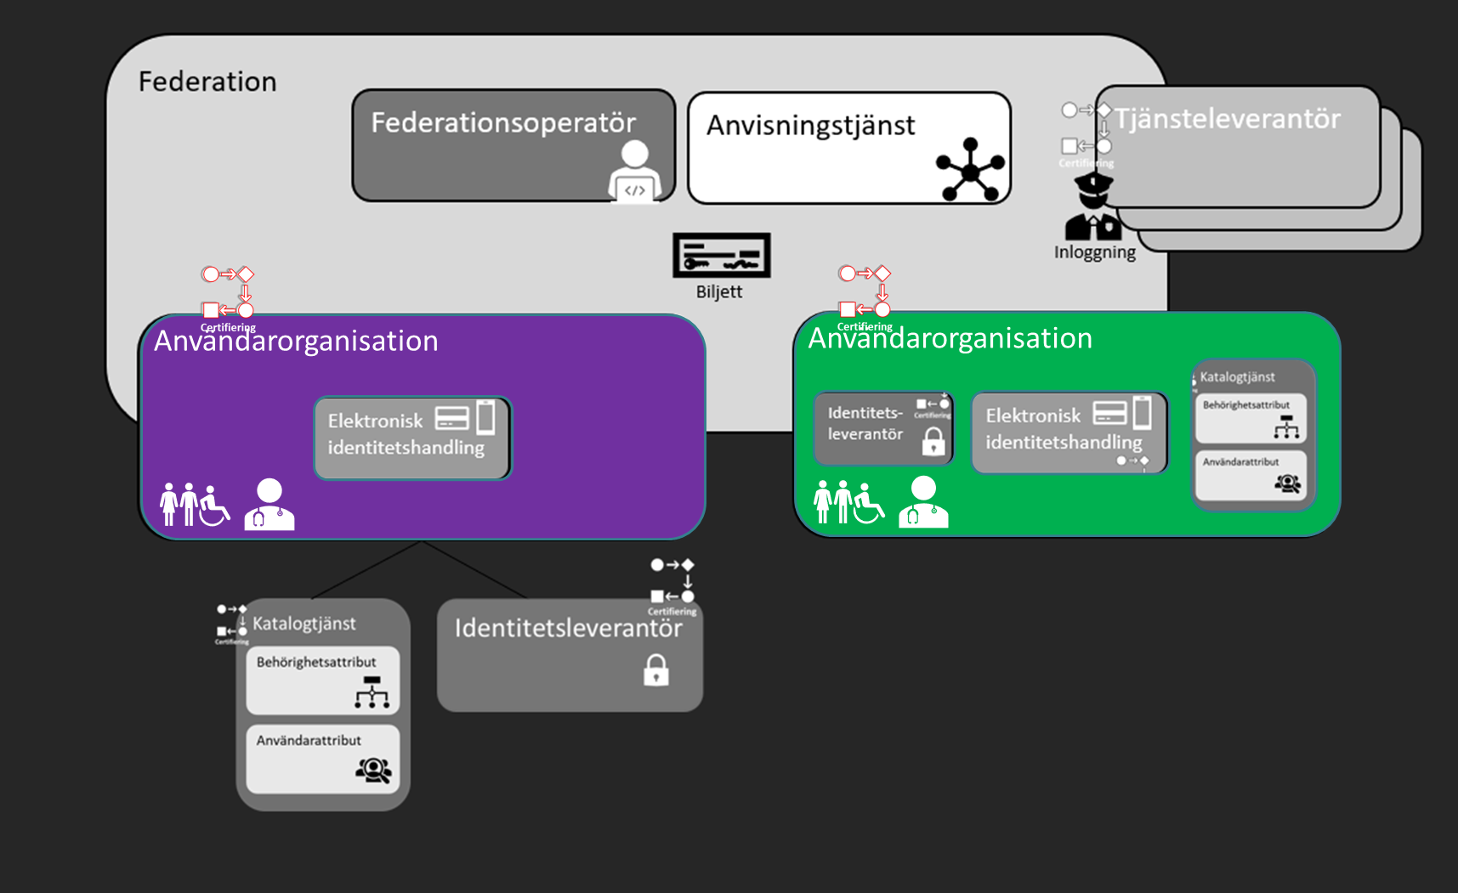
Användarorganisation
I en federation finns en eller ofta flera användarorganisationer som nyttjar strukturen och funktionerna i en tillitsfederation för att förenkla åtkomst till gemensamma tjänster från olika tjänsteleverantörer på ett standardiserat sätt. Varje användarorganisation behöver då inte hantera och ta ansvar för hur autentisering och hantering av autentiseringsmekanismer fungerar.

Slide 19
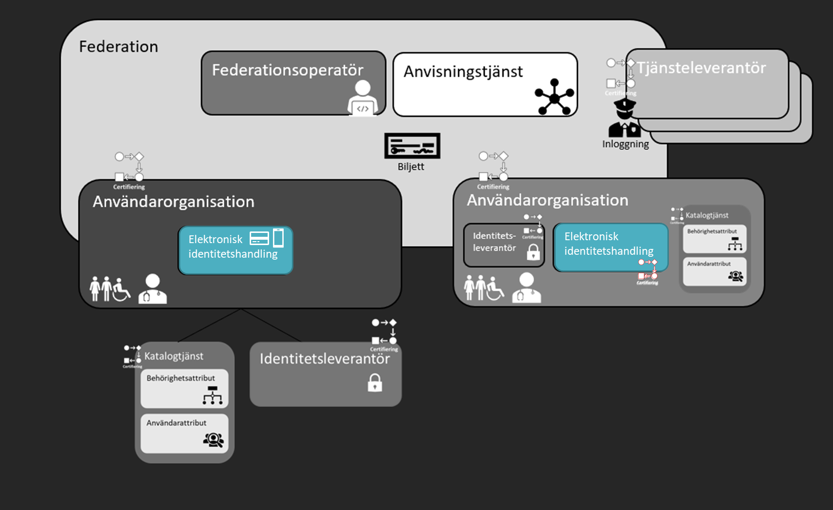
Elektronisk identitetshandling
I strikt terminologi är en identitets­handling, till exempel ett ID‑kort, något som talar om vem du är. En legi­ti­mation intygar dessutom att du har en viss rättighet, behörighet eller egenskap: att du är anställd någonstans, att du har en viss befogenhet, att du är student eller pensionär. De två termerna blandas ofta ihop: en legitimation intygar ju också identitet. Man kan till exempel använda sitt körkort (en legi­ti­ma­tion) som ID‑kort. (Men inte omvänt. Ett ID‑kort gäller inte som körkort.) E‑legitimation är egentligen en elektronisk identitets-handling: själva poängen är ju att en e‑legitimation kan användas i många sammanhang. – Man kan också säga att skillnaden mellan legitimation och ID‑kort har blivit mindre viktig i många sammanhang, eftersom man direkt kan kolla ett ID-kort mot ett register och se vilken behörighet eller rättighet personen i fråga har. Polisen kan till exempel snabbt ta reda på ifall innehavaren av ett ID‑kort också har körkort.
Livscykelhantering styrs av nationella och internationella regelverk för hur den sökande ska identifieras samt hur den elektroniska identitetshandlingen och dess koder överlämnas till rätt person.
Exempel på Elektronisk identitetshandling är SITHS, BankID och Freja eID+.

Slide 20
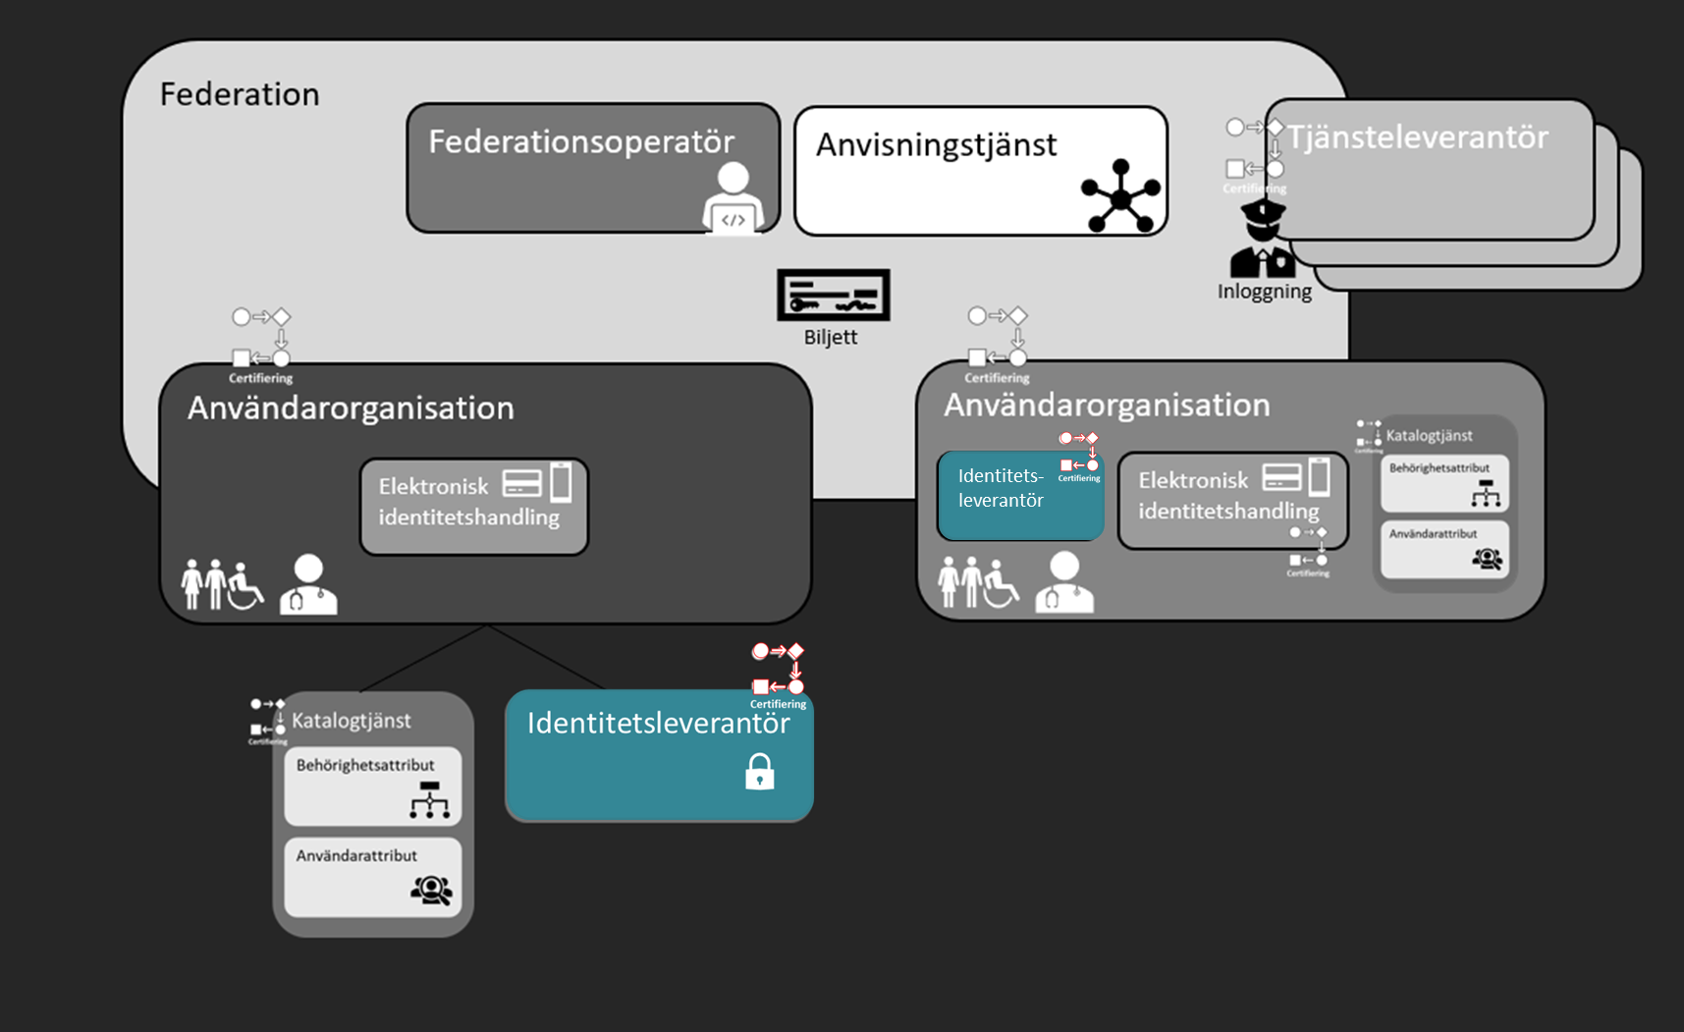
Identitetsintygsutgivare
En Identitetsintygsutgivare ansvarar för autentisering av användare och utfärdar identitetsbevis för användarens identitet till övriga intressenter i federationen. Identitetsintygsutgivare är också utgivare, eller är kopplad till andra identitetsintygsutgivare, för utgivning av den elektroniska identiteten.
Det är Identitetsintygsutgivare som är källan till att autentiseringar kan återanvändas i form av organisationsöverskridande single sign-on. En Identitetsintygsutgivare kan dessutom utfärda annan information om användaren till exempel identitetsattribut (namn, adress, e-post, etc.) och auktorisationsinformation (roll, rättighetsattribut, etc.), denna information utfärdas antingen direkt i identitetsbeviset eller som svar på frågor som ställs av intressenterna efter att de mottagit identitetsbeviset.
Kallas också för identi­tets­intygs­utgiv­are, identitetsleverantör eller identi­tetsintygare. På engelska: identity provider, förkortat IdP.
Exempel på Identitetsleverantörer är TWOBO, Svensk e-identitet Intygstjänst och Inera Nationella säkerhetstjänster.
Notes:
Utgå från SAMBI

Slide 21
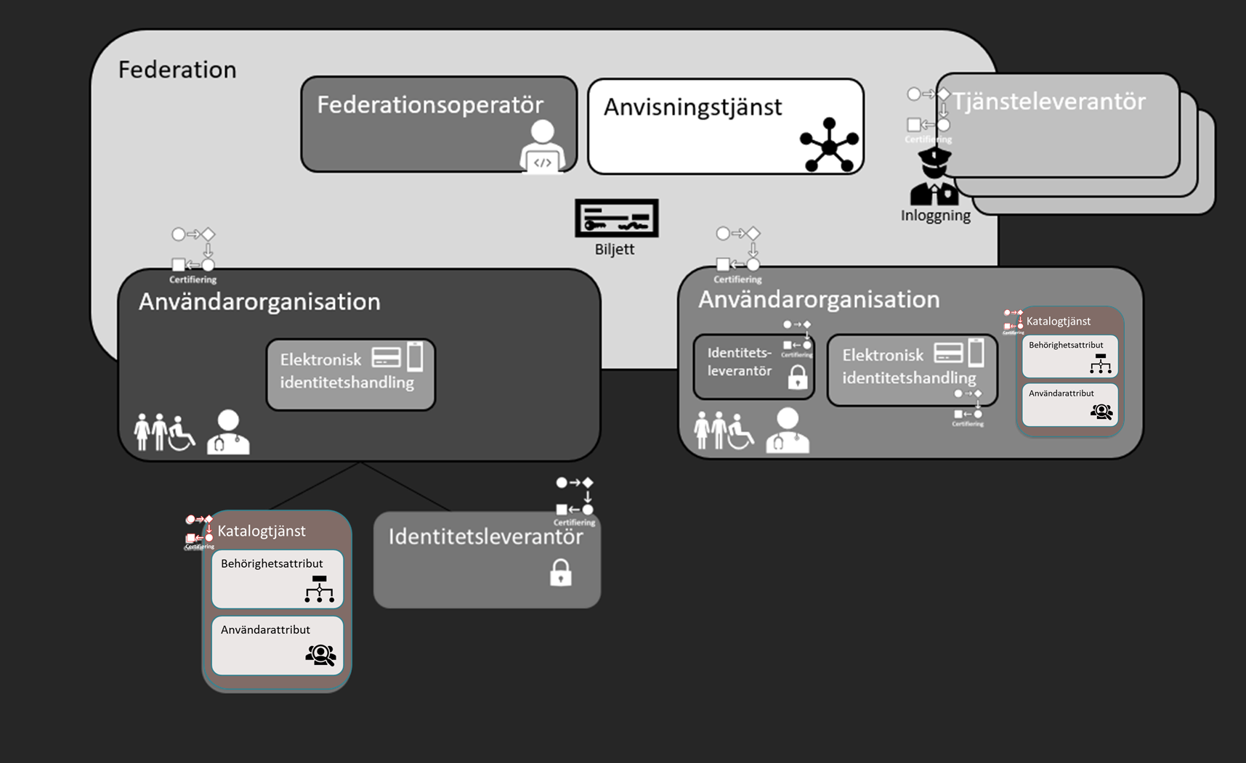
Attribututgivare
En Attribututgivare håller attribut som är kopplade till identiteten. Det finns oftast två typer av attribut i en katalog; Användarattribut och Behörighetsattribut. Båda kan användas, men det är önskvärt att katalogtjänsten förser Tjänsteleverantören med tjänster, där det går att ställa frågor kring behörighet istället för att lägga med dessa attribut i biljetten. Användarattribut läggs med i biljetten.
Det är HSA-katalogen som är Attribututgivare för denna lösning.

Slide 22
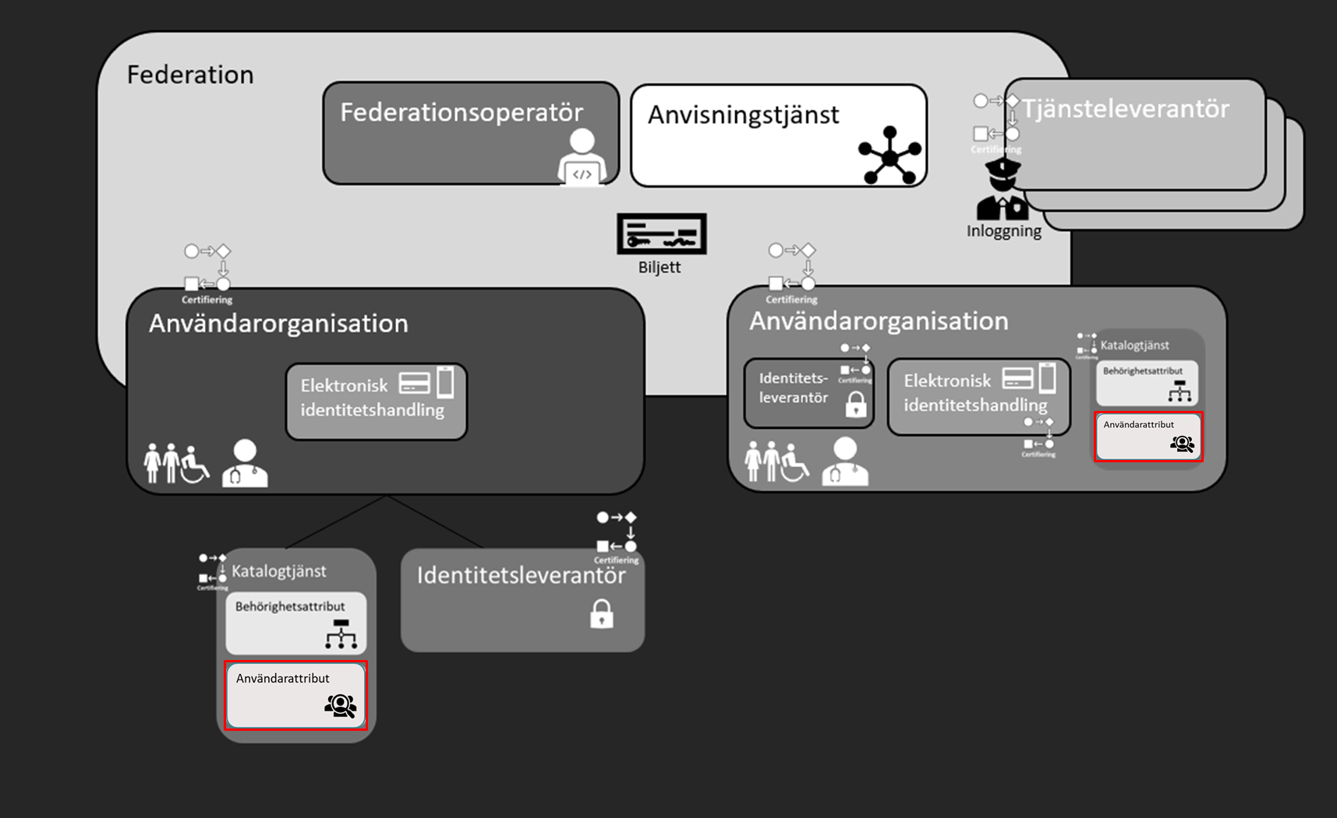
Användarattribut
Användarattribut är typiskt namn, personnummer, HSA-id som talar om vem identiteten är i klartext. Dessa attribut läggs med i biljetten.

Slide 23
Behörighetsattribut
Behörighetsattribut är typiskt yrke, legitimerad titel, organisationstillhörighet och kan tala om för Tjänsteleverantören vilka behörigheter den skall tilldela användaren. Dessa attribut läggs oftast med i biljetten, men det är önskvärt att dessa attribut istället nås via tjänster som Tjänsteleverantören ställer mot IdP:n eller Katalogtjänsten. Detta för att hålla biljetten ren från annat än identiteten, vilket ökar säkerheten.

Slide 24
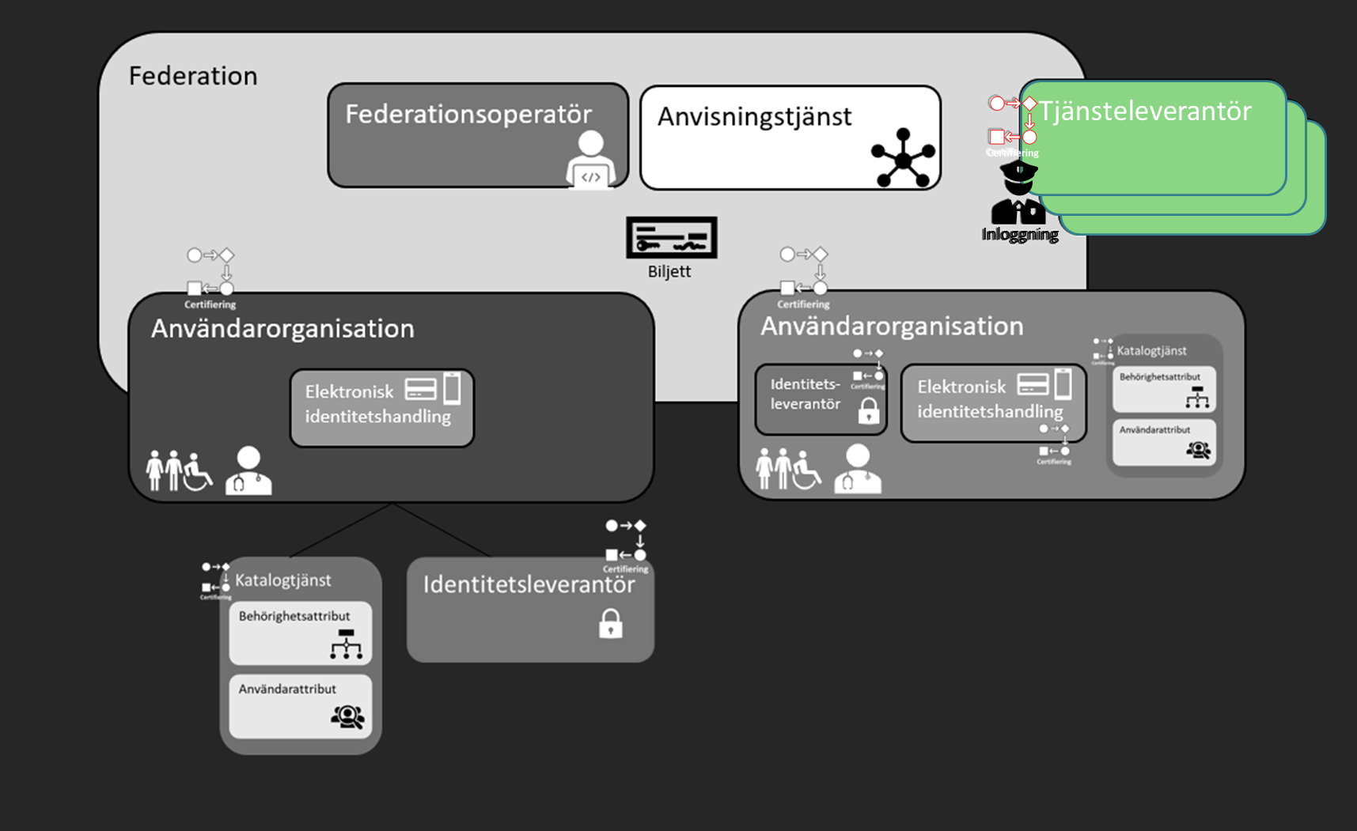
Tjänsteleverantör
Leverantören av tjänsten användaren loggar in på. Kallas också för Service Provider. En Tjänsteleverantör erbjuder tjänster som nyttjas av användare. Tjänsterna är skyddade och kräver inloggning och i förekommande fall även behörighetskontroll. En Tjänsteleverantör är intressent till de identitetsbevis (biljett), identitetsattribut och auktorisationsinformation som utfärdas av en Identitetsleverantör för respektive användare. Varje tjänsteleverantör behöver då inte hantera och ta ansvar för hur autentisering och hantering av autentiseringsmekanismer fungerar.

Slide 25
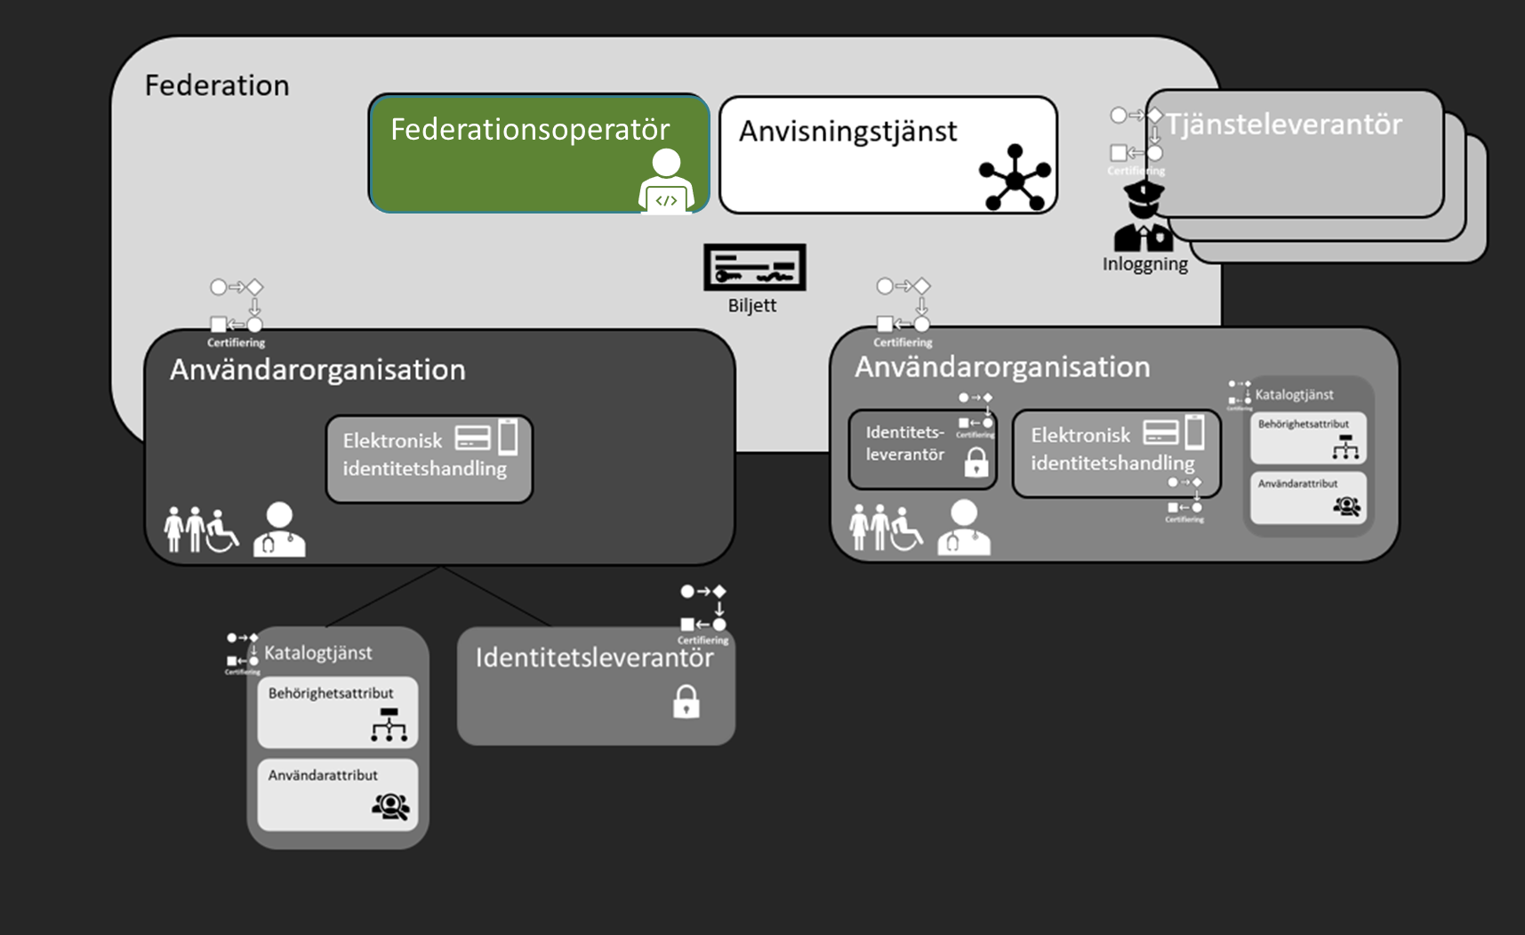
Federationsoperatör
Den organisation som handhar och administrerar en federation och dess processer.
Exempel på Federationsoperatörer är Sweden Connect, Inera och Internetstiftelsen (IIS).

Slide 26
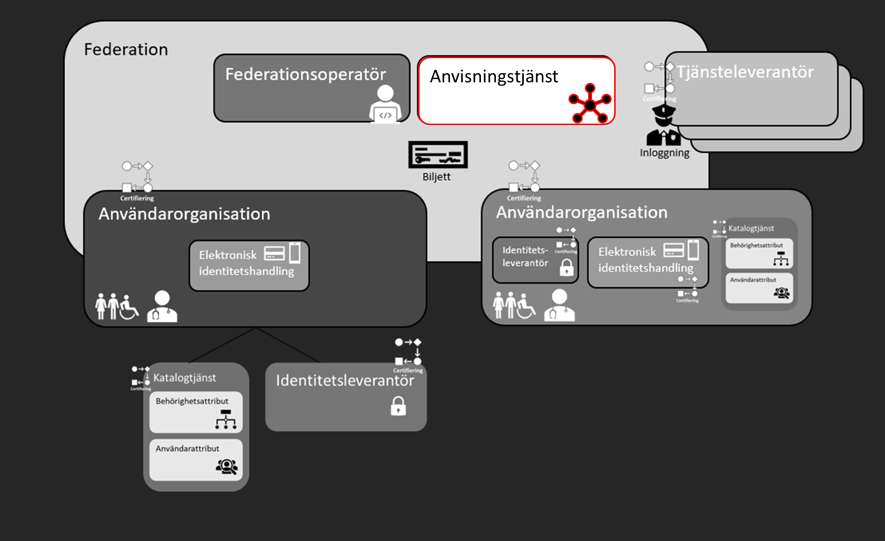
Anvisningstjänster visar användaren vägen till inloggningen
I en federation med två eller fler identitetsleverantörer krävs ofta en anvisningstjänst, en central lista över de identitetsleverantörer som finns och som användarna får välja bland när de ska logga in.
Tekniskt är det en lösning som fungerar, men den kan också innebära problem för användarupplevelsen. I stora federationer kan det framför allt innebära att listan med tillgängliga identitetsleverantörer blir väldigt lång.
Vill man underlätta för användarna finns det några tekniska grepp att ta till:
Se till att användarna är identifierade redan när de kommer till tjänsten. Hos de organisationer som utnyttjar en viss tjänst går det att bygga en portal där användarna loggar in och sedan får välja bland de tjänster som finns tillgängliga.
Om en användare kommer direkt till tjänsteleverantören utan ett giltigt identitetsintyg kan exempelvis användarens ip-adress utnyttjas för att göra en gissning om vilken identitetsleverantör hen är ansluten till.
En tjänsteleverantör kan också bygga en egen anvisningstjänst som i ett standardutförande bara visar ett begränsat urval av de identitetsleverantörer som är anslutna till federationen. Denna lista kan skapas dynamiskt och utifrån olika kriterier, till exempel besökarens ip-adress, innehålla de mest sannolika alternativen.

Slide 27
Tillitsnivåer för e-legitimering
Den internationella standarden ISO/IEC 29115 för e-legitimationer har fyra tillitsnivåer (grader av säkerhet och tillförlitlighet). Ju högre tillitsnivå, desto säkrare är e-legitimeringen, både vad gäller grad av säkerhet i teknik och identifiering.
eIDAS-förordningens tillitsnivåer och det svenska Tillitsramverket bygger på samma internationella standard (ISO/IEC 29115). Inom eIDAS finns de tre olika tillitsnivåerna “låg”, “väsentlig” och “hög”. “Låg” ställer betydligt lägre krav än den svenska tillitsnivån 2. “Väsentlig” motsvarar Sveriges tillitsnivå 3. ”Hög” kan likställas med den svenska tillitsnivån 4, med undantag för att ett personligt besök krävs vid förnyelse av en e-legitimation på den svenska tillitsnivån 4.

Slide 28
DIGG - Myndigheten för digital förvaltning
Tillitsnivå (LoA) | Hur identiteten fastställs | Exempel på identifieringssätt | Säkerhetsnivå och krav | eIDAS
1 | Ingen styrkt identitet | Självregistrerat användarkonto på nätet, e-postadress och lösenord. | Ingen tillit till identiteten. Låga lösenordskrav. | LÅG
2 | Identiteten verifieras via en tillhörighet som enbart individen förfogar över. Exempel på tillhörighet kan vara kreditkort, fysisk postadress, mobiltelefon. | Koder och bekräftelser som engångslösenord, skrapkoder, användarnamn med starkt lösenord. | Viss tillit till identiteten. Krav på tvåfaktorsautentisering. | Finns inte
3 | Identiteten verifieras genom en fullgod svensk identitetshandling. E-legitimationen kan utfärdas på distans om utfärdaren redan har identifierat mottagaren i samband med exempelvis öppnandet av ett bankkonto eller en anställning. | Pinkodsskyddad e-legitimation i en mobiltelefon. | Hög tillit till identiteten. Krav på tvåfaktorsautentisering. | VÄSENTLIG
4 | Identiteten verifieras genom en fullgod svensk identitetshandling. Personligt besök krävs för att styrka identiteten och få en e-legitimation utlämnad. | E-legitimationen är skyddad i ett chip på ett plastkort tillsammans med exempelvis en kortläsare. | Mycket hög tillit till identiteten. Krav på tvåfaktorsautentisering. | HÖG med undantag att det krävs personligt besök vi förnyelse.

Slide 29
Tvåfaktorsautentisering
Tvåfaktorsautentisering betyder att minst två oberoende faktorer krävs för att verifiera en identifiering. Två av följande faktorer används som autentiseringsunderlag vid tvåfaktorsautentisering:
Något du vet (t ex lösenord)
Något du har (smart kort, kryptonyckel)
Något du är (fingeravtryck eller annan biometri)
Inte att blanda ihop med tvåfaktorsinloggning eller tvåstegsinloggning som är en annan skyddsmekanism.
Stark autentisering anses vara ”hur” du identifierades.
LoA- och eIDAS-nivån styrs sedan av hur du identifierades när du erhöll dina två faktorer.
2-faktorsautentisering, utan att koppla det till en tillitsnivå, gör att systemet är 100 % säker på att ”någon” loggat in på ett säkert sätt.

Slide 30
DIGG har granskat och godkänt följande e-legitimationer
för privatpersoner:
AB Svenska Pass på tillitsnivå 4
Verisec Freja eID AB med Freja eID+ på tillitsnivå 3
i tjänsten:
Huddinge kommun - tjänstekort på tillitsnivå 3
Verisec Freja eID AB med Freja eID+ på tillitsnivå 3
Inera AB är godkända som e-legitimationsutfärdare på tillitsnivå 3, men de utfärdar ännu inga godkända e-legitimationer (Inera ABs tjänstekort SITHS Type 3 CA v1)
De mest etablerade e-legitimationerna vi har i Sverige idag, BankID (inte mobilt BankID) och Telias e-legitimation, är ännu inte granskade av DIGG men anses motsvara tillitsnivå 3.

Slide 31
Stark autentisering EUROPAPARLAMENTETS OCH RÅDETS FÖRORDNING (EU) nr 910/2014
Identifiering av en person, av en juridisk person eller av en fysisk person som företräder en juridisk person och verifiering av identifikatorns autenticitet och riktighet genom tillämpning av en elektronisk metod som motsvarar tillitsnivån väsentlig enligt artikel 8.2 b i EU:s förordning om elektronisk identifiering eller tillitsnivån hög enligt artikel 8.2 c i den förordningen
Artikel 8.2 b Tillitsnivå väsentlig ska inom ramen för ett system för elektronisk identifiering avse ett medel för elektronisk identifiering som ger en väsentlig grad av tillförlitlighet avseende en persons påstådda eller styrkta identitet, och definieras med hänvisning till tekniska specifikationer, standarder och förfaranden som avser detta, inbegripet tekniska kontroller, vilkas syfte är att väsentligt minska risken för missbruk eller ändring av identiteten.
Artikel 8.2 c Tillitsnivå hög ska inom ramen för ett system för elektronisk identifiering avse ett medel för elektronisk identifiering som ger en högre grad av tillförlitlighet avseende en persons påstådda eller styrkta identitet än tillitsnivån väsentlig, och definieras med hänvisning till tekniska specifikationer, standarder och förfaranden som avser detta, inbegripet tekniska kontroller, vilkas syfte är att förhindra risken för missbruk eller ändring av identiteten.

Slide 32
SAMBI
Sambi är en identitets- och behörighetsfederation som möjliggör säker inloggning för användare över organisationsgränser.
Personal inom vård, hälsa, omsorg samt veterinärer loggar in i sin hemorganisation med sin e-legitimation endast en gång, så kallad single sign-on och kan därigenom få åtkomst till de digitala tjänster hemorganisationen har avtal med och som är anslutna till Sambi.

Slide 33
Medlem i SAMBI
En medlem i Sambi är en aktör som genomgått en Tillitsgranskning och skrivit under ett Anslutningsavtal med federationsoperatören, Internetstiftelsen samt betalar en årlig medlemsavgift. Det är antingen en Användarorganisation eller en Tjänsteleverantör som kan bli medlem. Exempel på Användarorganisation är en kommun som har anställda som använder SITHS-kort när de loggar in. Exempel på Tjänsteleverantör är en aktör som tillhandahåller ett journalsystem.

Slide 34
Sambiombud
Sambiombudets uppgift är att förenkla Användarorganisationers anslutning till Sambi genom att paketera en teknisk och administrativ tjänst inom Sambis ramar och bistå Användarorganisationen med att leva upp till kraven i Sambis Tillitsramverk.
Godkända Sambiombud och vilka tjänster Sambi har godkänt:
Sambiombudstjänst SMART från Svensk e-Identitet
Tjänster som Sambiombudet erbjuder sina användarorganisationer (som benämns SMART):
E-legitimationsutfärdare
Inera AB med SITHS
Verisec AB med Freja eID+
Attribututgivare
Katalogtjänst HSA
Svensk e-identitets attributkällor: Tillhörighetsregister (TR), Attributkatalog (AK) samt Legreg (LR)
Identitetsintygsutgivare
Svensk e-identitets intygstjänst

Slide 35
Gruppföreträdare i SAMBI
I syfte att underlätta för små organisationer med användare inom hälsa, vård eller omsorg, eller inom djurens hälsa och vård, införs nu möjlighet att vara med i Sambi via gruppföreträdare.
En gruppföreträdare blir medlem i Sambi för sina gruppmedlemmars räkning och ikläder sig ansvaret för att gruppens samlade säkerhetsarbete uppfyller Sambis tillitsramverk. Gruppföreträdaren förväntas själv eller via en underleverantör leverera en färdig paketlösning för sina gruppmedlemmars behov av identifiering och behörighet med hjälp av e-legitimation, attributkatalog, identitetsintygsutgivning, incidenthantering, rapportering och övervakning. För att bli gruppföreträdare krävs granskning av Sambis tillitsgranskningstjänst med godkänt resultat.

Slide 36
Projektets övergripande mål
Förslag på mobil autentiseringsmetod för personlig och delad mobil enhet som ska/kan användas för att uppnå tillitsnivå 3
Beslutsunderlag för gemensamt ställningstagande om vägval kring infrastruktur för att kunna följa referansarkitektur för identitet och åtkomst
”Tjänstefierat” erbjudande för att hantera funktionalitet för in- och utloggning där erfarenhet kan tas från genomförd PoC för mobilt Efos

Slide 37
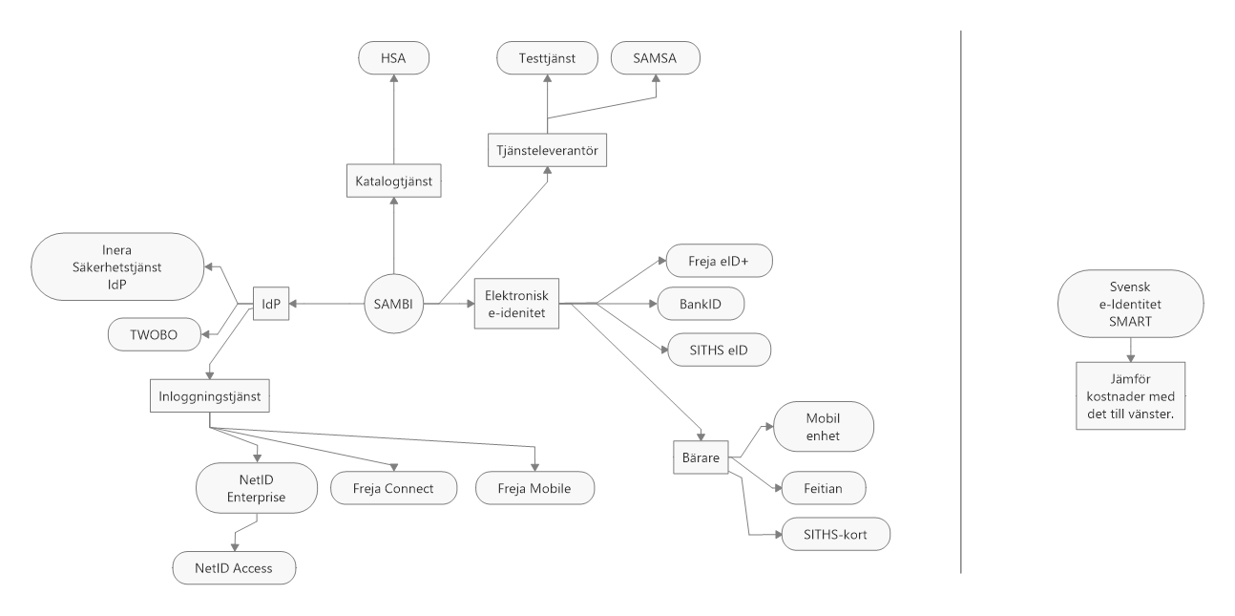
Vad blir leveransen?
Utvärdera
PoC
Testa
Tjänstifiera

Slide 38
Syftet med projektet – komma fram till bästa lösning
Skapa en förvaltningsorganisation som verkar som motsvarande Gruppföreträdare SAMBI för kommuner och region i Västra Götaland med en gemensam certifierad IdP.
Rekommendera att kommuner och VGR använder sig av ett SAMBI-ombud för att skapa en federerad lösning kring IAM, dvs. att varje användarorganisation ansluter sig via SAMBI-ombud till federationen.
Att varje användarorganisation ansluter sig till SAMBI var för sig.

Slide 39
Ordlista A
AAI Authentication and authorization infrastructure. Används som samlingsbegrepp för tekniska lösningar för autentisering och behörighetskontroll.
Anvisningstjänst Anvisningstjänst är en central funktion som listar de identitetsleverantörer som är anslutna till federationen och låter användarna logga in med den där deras konto finns. Ju fler identitetsleverantörer som är anslutna till federationen, desto större behov av anvisningstjänst.
Användare De individer som använder tjänster på internet och borde ha en e- legitimation. Men i allt större utsträckning kan man också tänka sig att datorprogram, maskiner och annan teknisk utrustning får egna e-legitimationer när de kopplas till internet och behöver kommunicera med omvärlden på ett säkert sätt.
Användarorganisation Samlingsnamn för företag, myndigheter eller andra organisationer, vars anställda utnyttjar tjänsterna i en federation.
Attribut Uppgifter om en person i en federation. Används bland annat för att avgöra en individs behörighet i en tjänst. Attributen kan finnas lagrade hos identitetsleverantören, men också hos en tredje part, en så kallad registerhållare.
Autentisering Att kunna visa upp och styrka sin identitet för en annan part.
Auktorisation Att avgöra vilka rättigheter en autentiserad användare har i ett system. Kopplas ibland också till tillitsnivån som autentiseringen har genomförts med. Ett konkret exempel är nätbanker. Autentiserar kunden sig med ett lösenord är det bara möjligt att flytta pengar mellan de egna kontona, men om en engångsdosa används går det att köpa och sälja fonder och gör andra bankärenden också.

Slide 40
Ordlista B-E
BankID En av de idag mest spridda metoderna att använda e-legitimationer i Sverige är en fil som laddas ner från banken där användaren är kund och som tillsammans med ett lösenord kan användas för att styrka identiteten i kommunikation med bland annat myndigheter som Skatteverket och Försäkringskassan.
eIDAS Det vardagliga namnet på EU-förordning nr 910/2014. Enligt den ska e-legitimationer börja gälla över EU:s nationsgränser den 29 september 2018.
eduGain En europeisk interfederation för universitet och högskolor. Används för att tillhandahålla ett antal olika tjänster.
eduroam En av tjänsterna inom eduGain. Eduroam ger personal och studenter tillgång till internetuppkoppling.

Slide 41
Ordlista F
Federationsoperatör Den part som sköter den centrala administrationen i en federation. Handlar bland annat om att tillhandahålla uppgifter till federationens parter om vilka andra som är anslutna till den.
Flerfaktorsautentisering Autentisering (identitets­kontroll) med krav på två av flera former av information. Man kan till exempel ha lösen­ord, smartkort och biometrisk autentisering att välja mellan. Av dessa tre måste man vid varje tillfälle använda två. Används enbart två former av information, som båda är obligatoriska, talar man också om två­faktors­autentisering. Vanliga metoder för autentisering är stående lösen­­ord, en­gångs­­lösen­ord, kort av olika slag, dosor, mobil­tele­foner (som i Mobilt Bank‑ID) och bio­­metrisk identi­fiering. Man talar om något man har (kort), något man vet (stå­ende lösen­ord) och något man är (bio­metri, till exempel fingeravtryck). Flerfaktorsautentisering kallas också för stark autenti­sering. – På engelska: multi-factor authentication.
Freja eID+ Är en e-legitimation godkänd enligt tillitsnivå 3 och är godkänd av Myndigheten för digital förvaltning (DIGG) för kvalitetsmärket Svensk e-legitimation.
Förlitande part De tjänsteleverantörer som litar på en inloggning som görs via en identitetsleverantör kallas med ett annat ord för förlitande part.

Slide 42
Ordlista I-L
Identitetsfederation En samling identitetsleverantörer, tjänsteleverantörer och registerhållare som tillsammans utgör ett system för identiteter på nätet.
Identitetsintyg (biljett) När en användare autentiserar sig hos en identitetsleverantör i en federation skickar denna sedan ett identitetsintyg till tjänsten som användaren vill använda. Detta intyg innehåller bland annat information om att användaren är den han eller hon utger sig för att vara, och vilken teknisk lösning som har använts för autentiseringen. Det senare är viktigt för att tjänsteleverantören ska kunna avgöra vilka funktioner användaren ska få tillgång till (auktorisation).
Identitetsleverantör De som i en identitetsfederation sitter på den grundläggande informationen om användarna och den part som också utför autentiseringen. Förkortas ofta IdP. Interfederation En federation av federationer. Genom att federationer samarbetar kan nyttan för användare och tjänsteleverantörer förstärkas ytterligare. Eduroam är ett sånt exempel.
LIS En förkortning för Ledningssystem inom informationssäkerhet. Finns beskriven som en standard, ISO 27001, och används i federationssammanhang, bland annat för att säkerställa att alla parter har en gemensam vokabulär för vilka tillitsnivåer som finns och vad de innebär.
LoA Förkortning för Level of assurance, ett standardiserat sätt att definiera tillitsnivåer. Anges i en fyrgradig skala, från 1 till 4. 1 är lägst, och innebär att det saknas eller bara finns en liten tillit till identiteten. I nivå 2 finns en begränsad tillit till identiteten, nivå 3 innebär hög tillit och nivå 4 mycket hög tillit till identiteten. Avgörande för LoA är bland annat hur rutinerna vid utlämnande av inloggningsuppgifter är utformade och vilka tekniska lösningar som används vid inloggning.

Slide 43
Ordlista I-O
OAuth En teknik som gör att hanteringen av lösenord på internet minskar. Används främst när tredjepartsprogram ska anslutas till nättjänster. Traditionellt har man då matat in sitt användarnamn och lösenord i programmet, men med OAuth kan programmen få behörighet att agera i användarens namn utan att lösenordet matas in.
OpenID En teknik för identitetsfederationer med lägre tillitsnivå. Används främst av globala konsumenttjänster där behovet av koppling till fysisk individ saknas. Ett annat vanligt användningsområde är för kommentarer i bloggar.
OpenID Connect En vidareutveckling av OpenID, anpassad för federationslösningar, främst för implementering i mobilappar och liknande plattformar. Detta till skillnad från SAML, som främst är en lösning för webbtjänster.

Slide 44
Ordlista P-S
Phishing/nätfiske Samlingsnamn för olika sätt att försöka lura användare att lämna ifrån sig information, som till exempel inloggningsuppgifter. Ofta sker det genom att falska webbplatser byggs, med ett utseende som exempelvis en känd banks. När användarna väl luras dit, via en länk i e-post eller på annat sätt, och matar in sina användaruppgifter hamnar uppgifterna i stället i händerna på individer med onda avsikter.
Registerhållare I en identitetsfederation har identitetsleverantören den mest grundläggande informationen om användarna i sin databas. Ytterligare detaljer kan när de behövs hämtas från så kallade registerhållare. Det kan exempelvis vara Bolagsverket, som har information om svenska företags representanter, eller CSN:s register över studerande.
SAML Den mest spridda tekniska lösningen för att bygga identitetsfederationer. Används bland annat i den federation som svenska universitet och högskolor har för att studenter och anställda ska kunna låna det trådlösa nätverket på alla anslutna lärosäten. Den federationen heter SWAMID.
Sambi En federation för svensk sjukvård. Administreras av IIS. Single sign on – En lösning som innebär att användarna inte behöver mata in sitt användarnamn och lösenord på varje webbplats de besöker. Så länge alla webbplatser är anslutna till samma identitetsleverantör som användaren utnyttjar sker inloggningen automatiskt.
Skolfederation En federation för svensk grundskola. Administreras av IIS.
Swamid En federation för svenska universitet och högskolor. Administreras av Sunet.

Slide 45
Ordlista T
Tillitsnivå En gradering av hur pålitlig en utlämning av e-identitet är. Ju högre tillitsnivå, desto större sannolikhet att personen verkligen är den hen utger sig för att vara. På nätet har enkla lösenord låg tillitsnivå, eftersom de kan komma på avvägar, medan exempelvis dosor som skapar engångskoder har en högre. Det pågår ett standardiseringsarbete på global nivå för att ta fram en fyrgradig skala av tillitsnivåer.
Tjänsteleverantör Företag eller myndigheter som tillhandahåller tjänster på internet. Har ofta ett behov att kunna identifiera sina användare. Idag sker det ofta med egna lösningar, men i en identitetsfederation ligger det ansvaret hos den identitetsleverantörer som tjänsteleverantören väljer att utnyttja.
Tvåfaktorsinlogg En typ av flerfaktorsinloggning, där den användare som vill logga in i tjänsten på två olika sätt måste styrka sin identitet. En vanlig lösning är att ett lösenord kompletteras med en engångskod som antingen skickas till eller skapas i en app i en mobiltelefon. Inte att blanda ihop med tvåfaktorsautentisering.

Slide 46
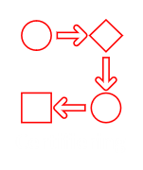
Katalogtjänst
Behörighetsattribut
Identitetsleverantör
Användarattribut

Slide 47
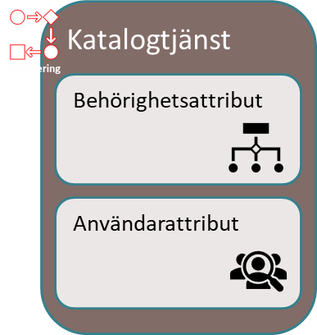
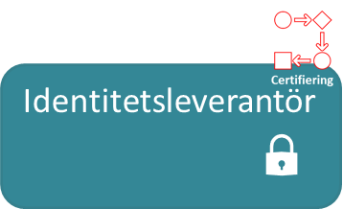
Federation
Federationsoperatör
Anvisningstjänst
Tjänsteleverantör
Tjänsteleverantör
Tjänsteleverantör
Inloggning
Biljett
Användarorganisation
Användarorganisation
Elektronisk identitetshandling
Identitets-leverantör
Elektronisk identitetshandling

Slide 49
Federation
Federationsoperatör
Anvisningstjänst
Tjänsteleverantör
Tjänsteleverantör
Tjänsteleverantör
Inloggning
Biljett
Användarorganisation
Användarorganisation

Slide 50
Biljett

